Slide 1
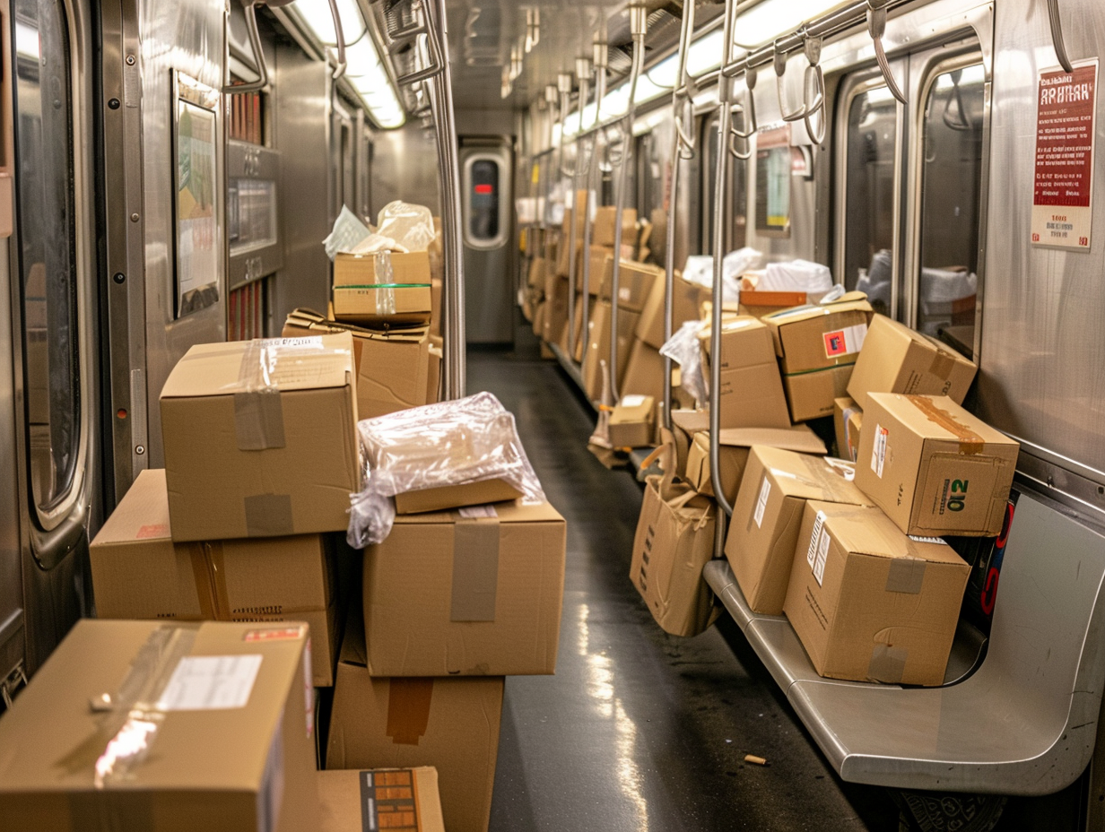
실시간 객체 엣지 검출 및 크기 측정 시스템
3조
고의근
정태현
김도하

Slide 2
목차
프로젝트 개요
Architecture
S/W Flow Chart
개발 환경
코드 구현
결론
Q&A

Slide 3
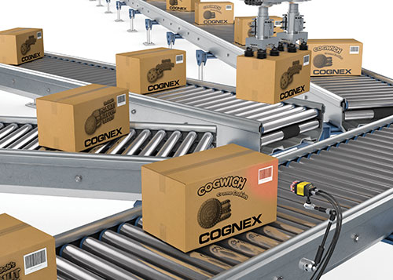
프로그램 개요
전국적으로 물류량이 증가하면서 물건을 분류하는 직원들이 부족해지고 있다.
박스의 형태를 가진 물건들을 분류할 수 있는 자동 프로그램을 만듦으로서 물류의 흐름을 좀더 원활하게 만들 수 있다.

Slide 4
Architecture
CAM 영상 입력 (BGR Matrix)
박스 색상 인식
박스 크기 측정
화면 송출
버튼 클릭으로
Capture 진행
Capture에서
문자 인식

Slide 5
S/W Flow Chart
영상 입력
전처리
이미지 프로세싱
결과 산출
BGR -> HSV
ConvexHull로 불완전 엣지 보완
이미지 출력
객체 확인
Edge Area 계산
Capture 저장
BGR -> GRAY
길이 계산
TEXT 인식
GaussianBlur 적용
Size 산출
Text 삽입 후 재저장
Sobel filter 적용
Mask와 이미지 비트 연산
이진화 진행
이미지에 text 삽입

Slide 6
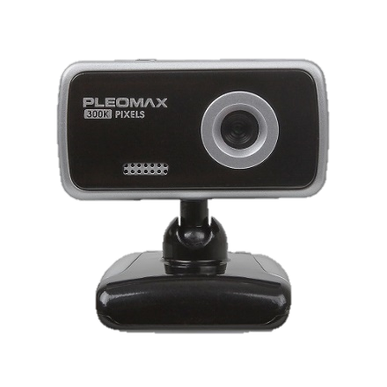
개발 환경
HW
SW
카메라
개발 환경 | VS Code
개발언어 | Python
라이브러리 | OpenCV, numpy, PySide6
opencv를 사용하여 실시간으로 카메라에서 객체의 엣지 검출 및 크기 측정
Sobel 필터와 convexHull 함수를 사용한 엣지 검출과 객체 크기 측정 알고리즘 구현

Slide 7
코드 구현
주요 라이브러리 및 기본 설정
목적 : 실시간으로 웹캠의 영상에서 객체의 경계선을 감지하고, 해당 객체의 크기를 측정한 후 화면에 표시하는 시스템
사용 라이브러리
- OpenCV (cv2) : 영상 처리 및 물체 감지
- PySide6 (Qt) : GUI 구성 및 사용자 인터페이스 처리
- Numpy : 고성능 수치 계산을 위한 파이썬 라이브러리
주요 기능
- 두 대의 카메라로부터 실시간 영상 스트리밍
- 물체 경계 검출
- 객체 크기 측정 및 박스 크기 분류
- 결과 화면에 실시간으로 표시 및 이미지 캡처 기능 제공

Slide 8
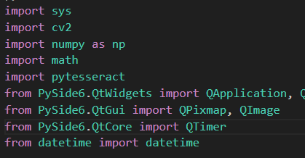
코드
library
코드
sys - 시스템 관련 작업을 하기 위한 모듈로, 주로 프로그램 종료와 같은 작업에 사용.
cv2 - openCV 모듈로, 컴퓨터 비전 작업과 영상 처리, 객체 검출 등에 사용.
numpy - 다차원 배열을 처리하는데 사용되며, 수학적 계산을 도와주는 모듈.
pytesseract – OpenCV 이미지 객체에서 문자를 읽고 텍스트로 변환해주는 모듈
math - 수학적 계산을 위한 기본 모듈.
PySide6.QtWidgets, PySide6.QtGui, PySide6.QtCore - PySide6는 Qt를 사용하여 GUI 애플리케이션을 만드는 데 사용되는 라이브러리.
datetime - 현재 시간과 날짜를 가져오는 데 사용.

Slide 9
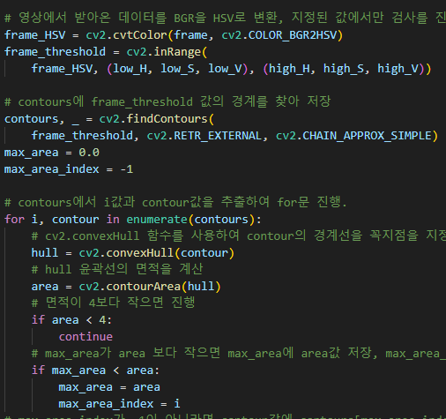
코드
1.1 HSV 색 범위를 통한 객체 인식
1)
2)
3)
BGR -> HSV로 변환
특정 범위의 픽셀을 찾아 MASK 생성
외곽선 사출
외곽선을 보완 후 면적 계산하여 최대 면적을 산출
4)

Slide 10
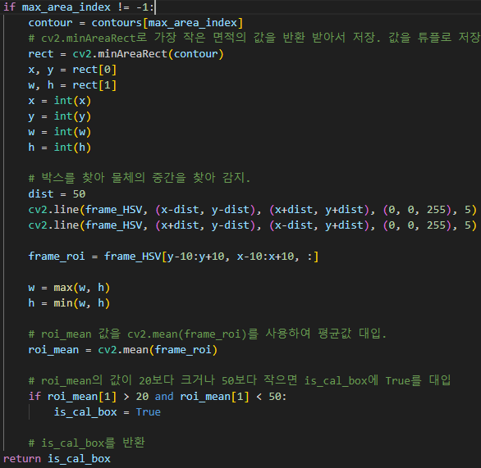
코드
1.1 HSV 색 범위를 통한 객체 인식
1)
Area가 가장 큰 값을 contour에 대입 후 가장 작은 영역을 가진 사각형의 x, y, w, h 값을 산출
Frame의 평균값을 구하여 그 값이 구간안에 들어오면 return 값을 True로 반환
(추후에 박스 크기를 계산할 때 조건으로 사용)
2)

Slide 11
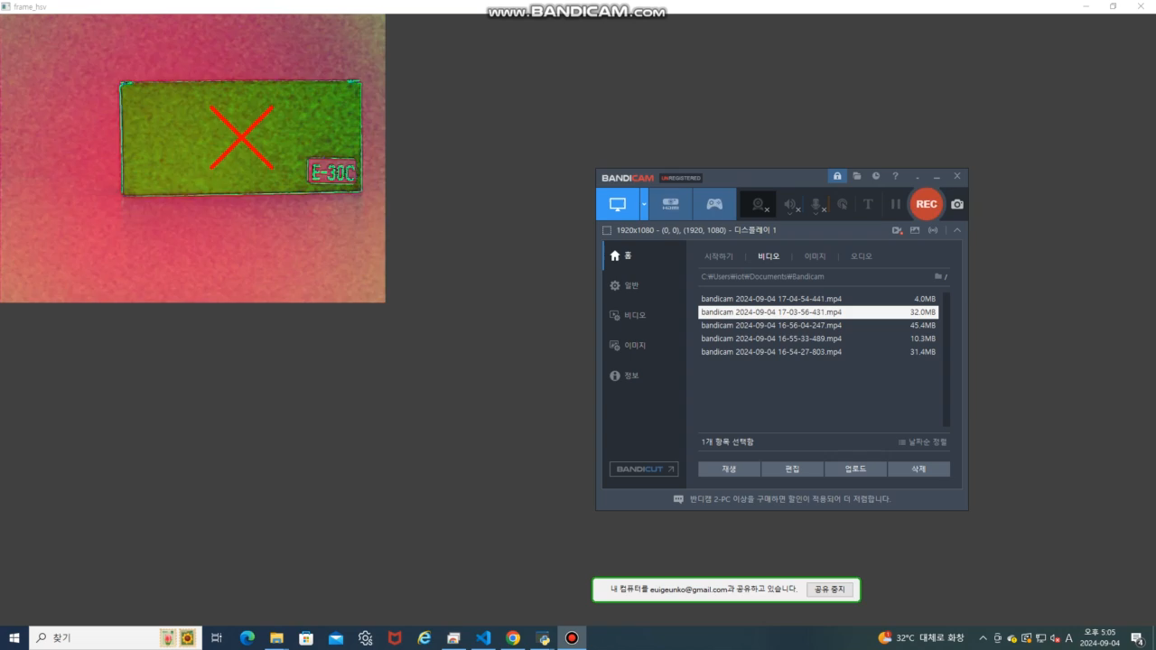
코드
1.1 HSV 색 범위를 통한 객체 인식

Slide 12
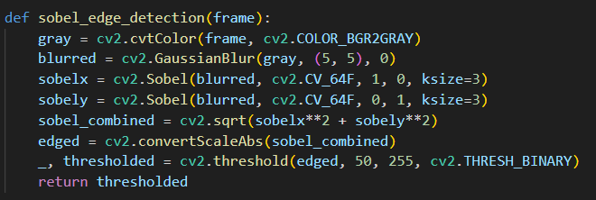
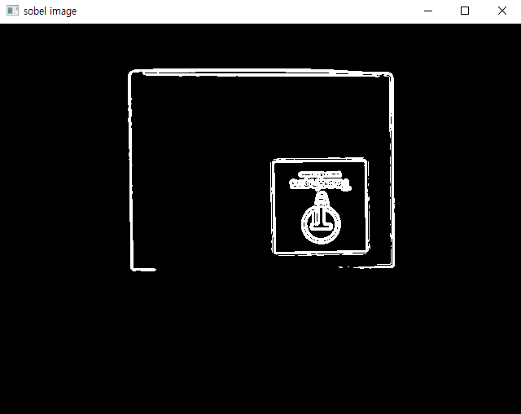
코드
1.2 객체 전처리 이진화
1)
2)
3)
BGR -> GRAY 후 GaussianBlur 적용
Sobel Mask로 edge 산출 후 8bit로 변환
Mask 값을 50을 임계값으로 이진화 시킴

Slide 13
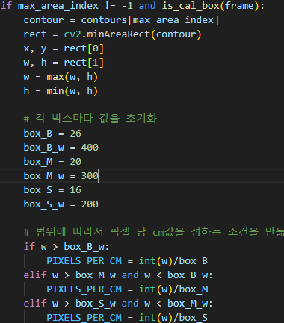
코드
1.2 객체 전처리 이진화
1)
2)
조건에 따라 윤곽을 계산하여 사각형의 좌표와 길이 산출 w,h 중 긴 선분을 w로 지정
지정된 값 안에 들어왔을 때 각 상황에 맞는 CM 당 pixel 값을 산출

Slide 14
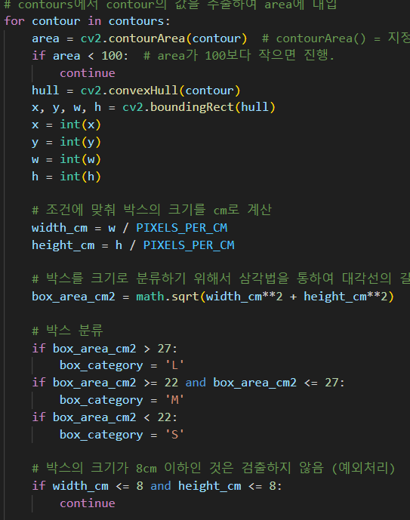
코드
1.2 객체 전처리 이진화
1)
이전과 동일하게 윤곽의 값을 구하고 객체를 둘러싼 사각의 좌표와 길이를 산출
산출된 길이를 토대로 박스의 크기를 명명.
너무 작은 영역은 계산되지 않도록 예외처리 진행
2)
3)

Slide 15
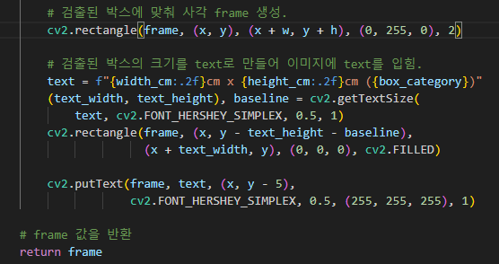
코드
1.2 객체 전처리 이진화
1)
2)
산출된 x,y,w,h로 객체에 사각형을 생성
Text를 만들어 객체에 text값 대입

Slide 16
코드
1.2 객체 전처리 이진화
1)
2)
산출된 x,y,w,h로 객체에 사각형을 생성
Text를 만들어 객체에 text값 대입

Slide 17
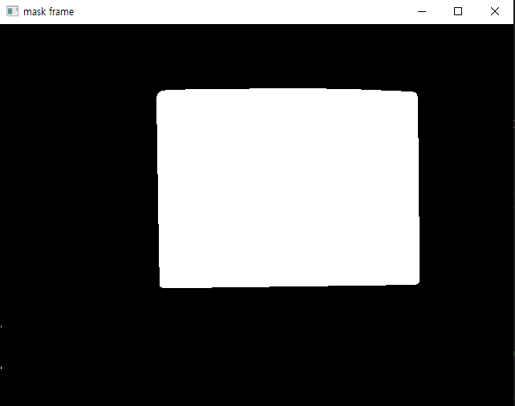
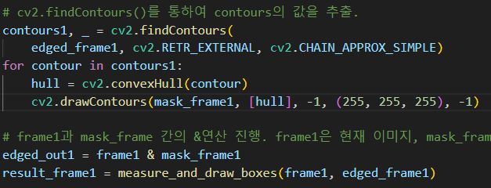
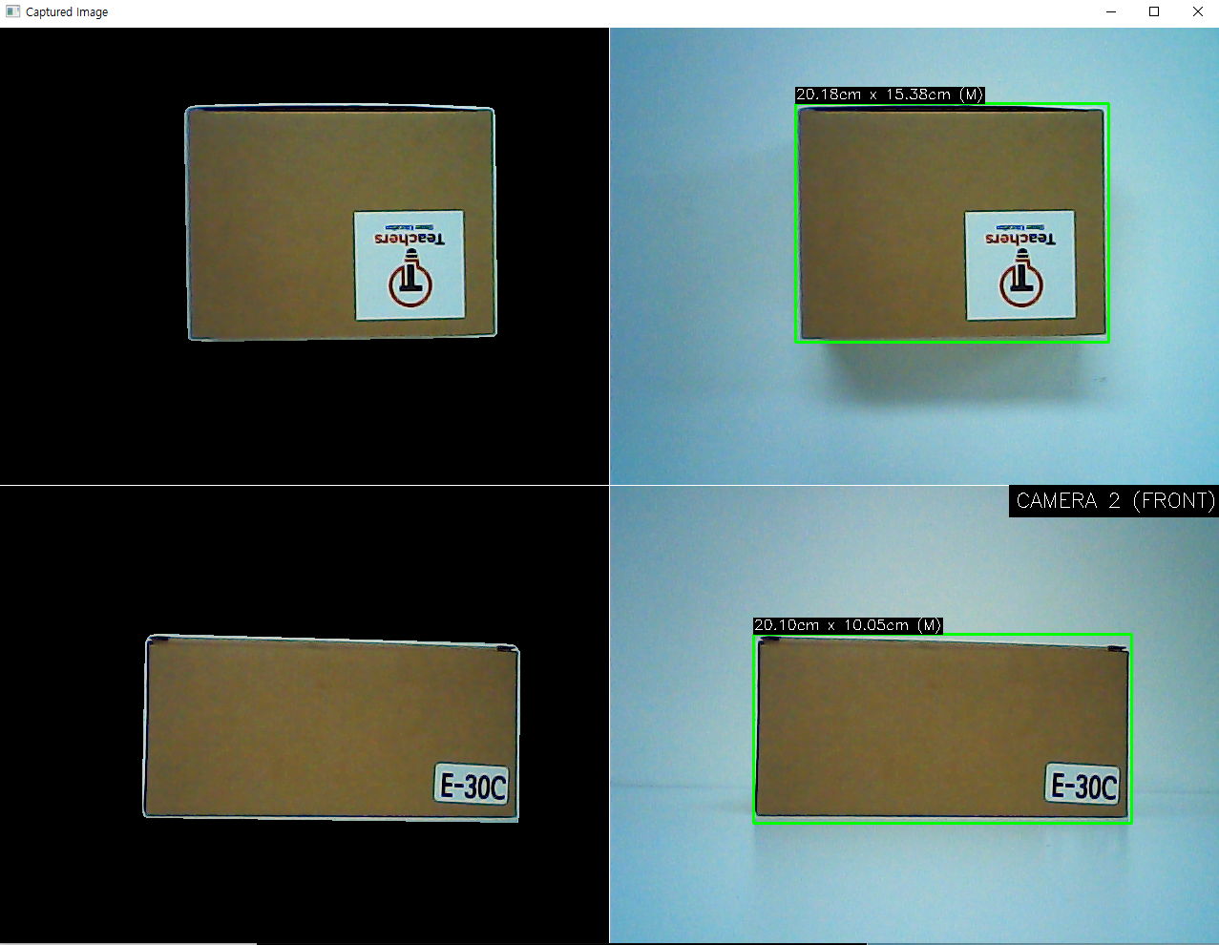
코드
1.2 객체 전처리 이진화
1)
2)
Edged_frame을 기준으로 윤곽 산출. 윤곽을 바탕으로 내부를 채움.
Frame과 mask_frame의 bit 연산을 통해 검출 화면을 출력

Slide 18
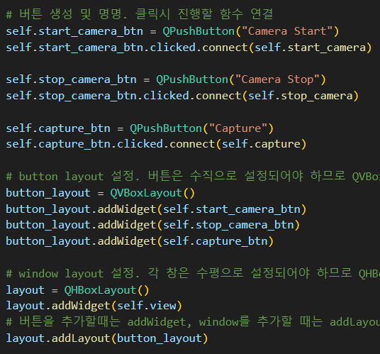
코드
1.2 객체 전처리 이진화
버튼 및 layout 설정

Slide 19
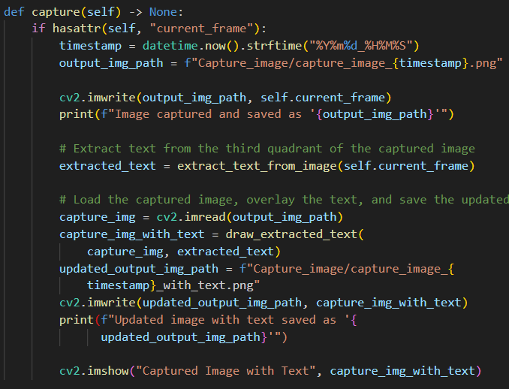
코드
1.2 객체 전처리 이진화
1)
Capture 버튼에 대한 기능 구현. 저장되는 파일에 시간 데이터를 넣기 위해 datetime 기능 사용
Capture된 파일에서 텍스트를 읽기 위해 함수를 실행. Capture된 파일에 text를 삽입하여 화면에 출력
2)

Slide 20
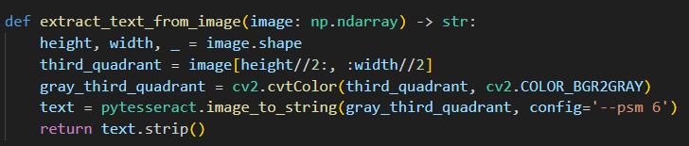
코드
1.2 객체 전처리 이진화
1)
2)
3분면에 해당하는 text만 추출하기 위해 mat의 구간을 지정
3분면의 text를 읽어 string 값으로 변경. --psm 6은 단일 균일한 블록의 텍스트를 추출하는 옵션

Slide 21
코드
1. Sobel 엣지 검출(Sobel Edge Detection)
센티미터당 픽셀 수를 나타내는 변수.
//객체의 실제 크기를 측정하는 데 사용.
엣지검출이란? – 객체의 경계 또는 급격한 색상 변화가 일어나는 부분을 찾아내는 것.
Sobel 필터 – 이미지에서 X,Y방향으로 미분을 수행하여 경계를 찾는 방법. 물체의 윤곽을 추출하는 데 사용됨.
Sobel 필터를 사용하여 이미지의 수직, 수평 엣지 검출
가우시안블러로 노이즈 제거 후 엣지를 검출하고, 이진화 처리를 통해 경계선을 강조

Slide 22
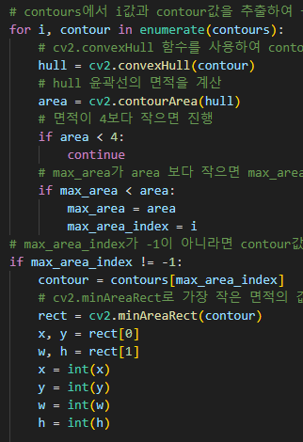
코드
1-1. Sobel 엣지 검출(Sobel Edge Detection)
그레이스케일 변환 : 입력된 컬러 이미지를 그레이스케일 이미지로 변환하여 색상 정보를 제외하고 밝기 정보만 사용.
가우시안 블러: 이미지의 노이즈를 줄이기 위해 적용. 엣지 검출 시 노이즈가 많이 섞이면 정확도가 떨어지기 때문에 블러 처리가 필수적.
Sobel 필터 적용: X, Y 방향으로 Sobel 필터를 적용하여 경계선을 검출.
이진화(Binarization): 경계 검출 결과를 바이너리 이미지로 변환하여 경계선만 남김.

Slide 23
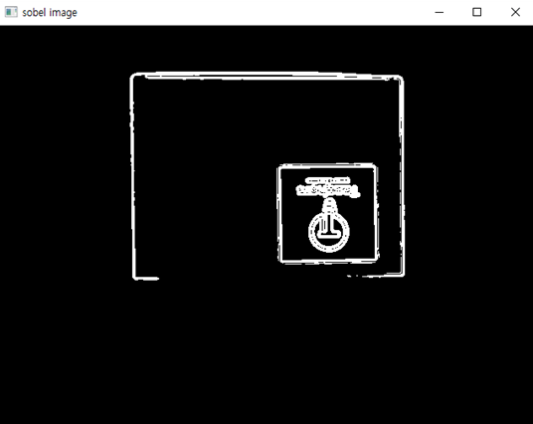
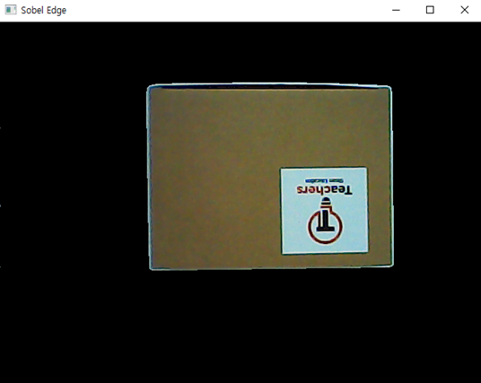
코드
1-1. Sobel 엣지 검출(Sobel Edge Detection)
결과
convexHull and contourArea + Image
Sobel Edge

Slide 24
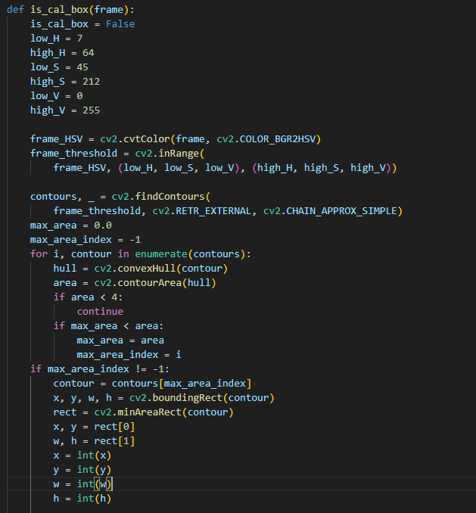
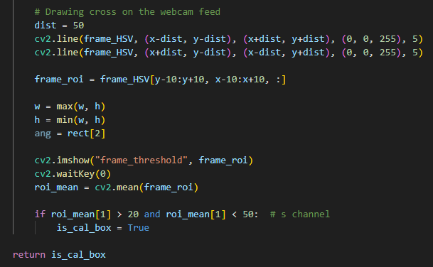
코드
2. 색상 기반 객체 인식 및 보정(객체 크기 보정 과정)
코드
객체 보정 – 특정 색상 범위를 이용해 기준이 되는 객체(보정 박스)를 감지하여, 객체의 크기를 실제 cm단위로 측정

Slide 25
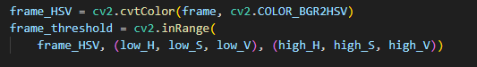
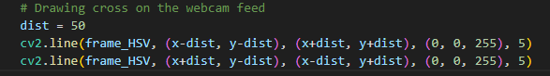
코드
2-2. 색상 기반 객체 인식 및 보정(객체 크기 보정 과정)
주요단계
HSV 색상 모델을 통한 특정 색상 범위 탐지: 보정 박스의 특정 색상 범위를 설정해 해당 객체를 감지.
객체 감지 및 교차점 그리기: 탐지된 객체에 교차선을 그려 정확한 위치를 표시함.
ROI(관심 영역) 추출 및 객체 크기 비교: 객체의 평균 색상을 분석하여 보정 박스임을 판단.
1)
2)
3)

Slide 26
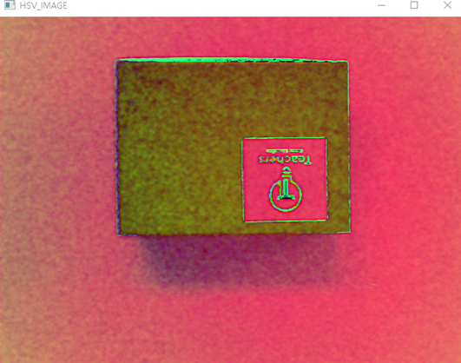
코드
2-2. 색상 기반 객체 인식 및 보정(객체 크기 보정 과정)
결과
1)
2)
3)

Slide 27
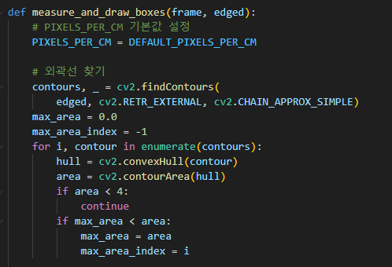
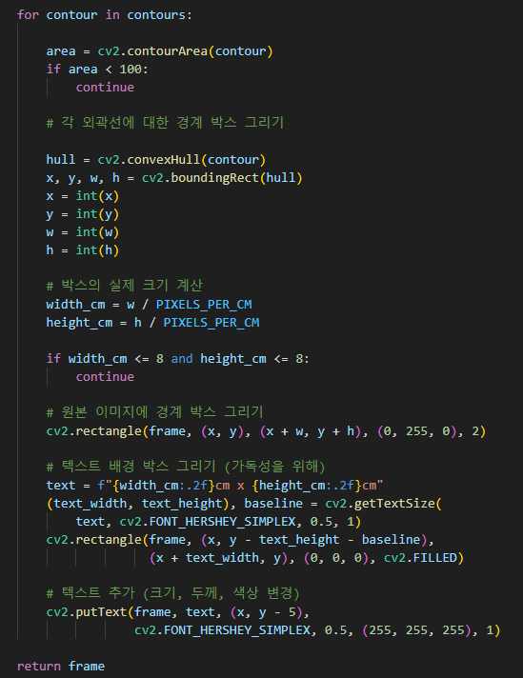
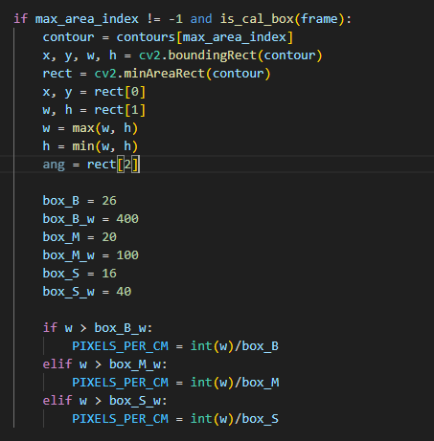
코드
코드
3. 객체 크기 측정 및 경계 상자 그리기
주요단계
경계 상자 감지 - 물체의 외곽선을 찾고, 그 외곽선에 맞는 경계 상자를 그림.
PIXELS_PER_CM 설정 - 보정 박스의 너비를 이용해 1cm당 픽셀 수를 계산하고, 이를 기준으로 다른 물체의 크기를 계산.

Slide 28
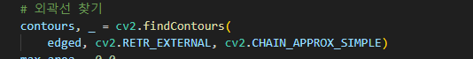
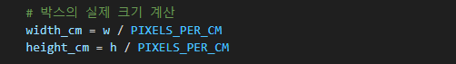
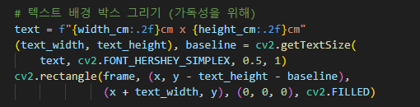
코드
3-1. 객체 크기 측정 및 경계 상자 그리기
주요단계
1)
외곽선 검출: 이미지의 외곽선을 찾기 위해 경계 상자를 그릴 수 있도록 함.
경계 상자 그리기 및 크기 계산: 검출된 물체에 대한 경계 상자를 그리고, 그 크기를 실제 크기로 변환하여 화면에 표시.
경계 상자 및 크기 텍스트 추가: 경계 상자를 그린 후, 그 안에 물체의 실제 크기를 텍스트로 표시.
2)
3)

Slide 29
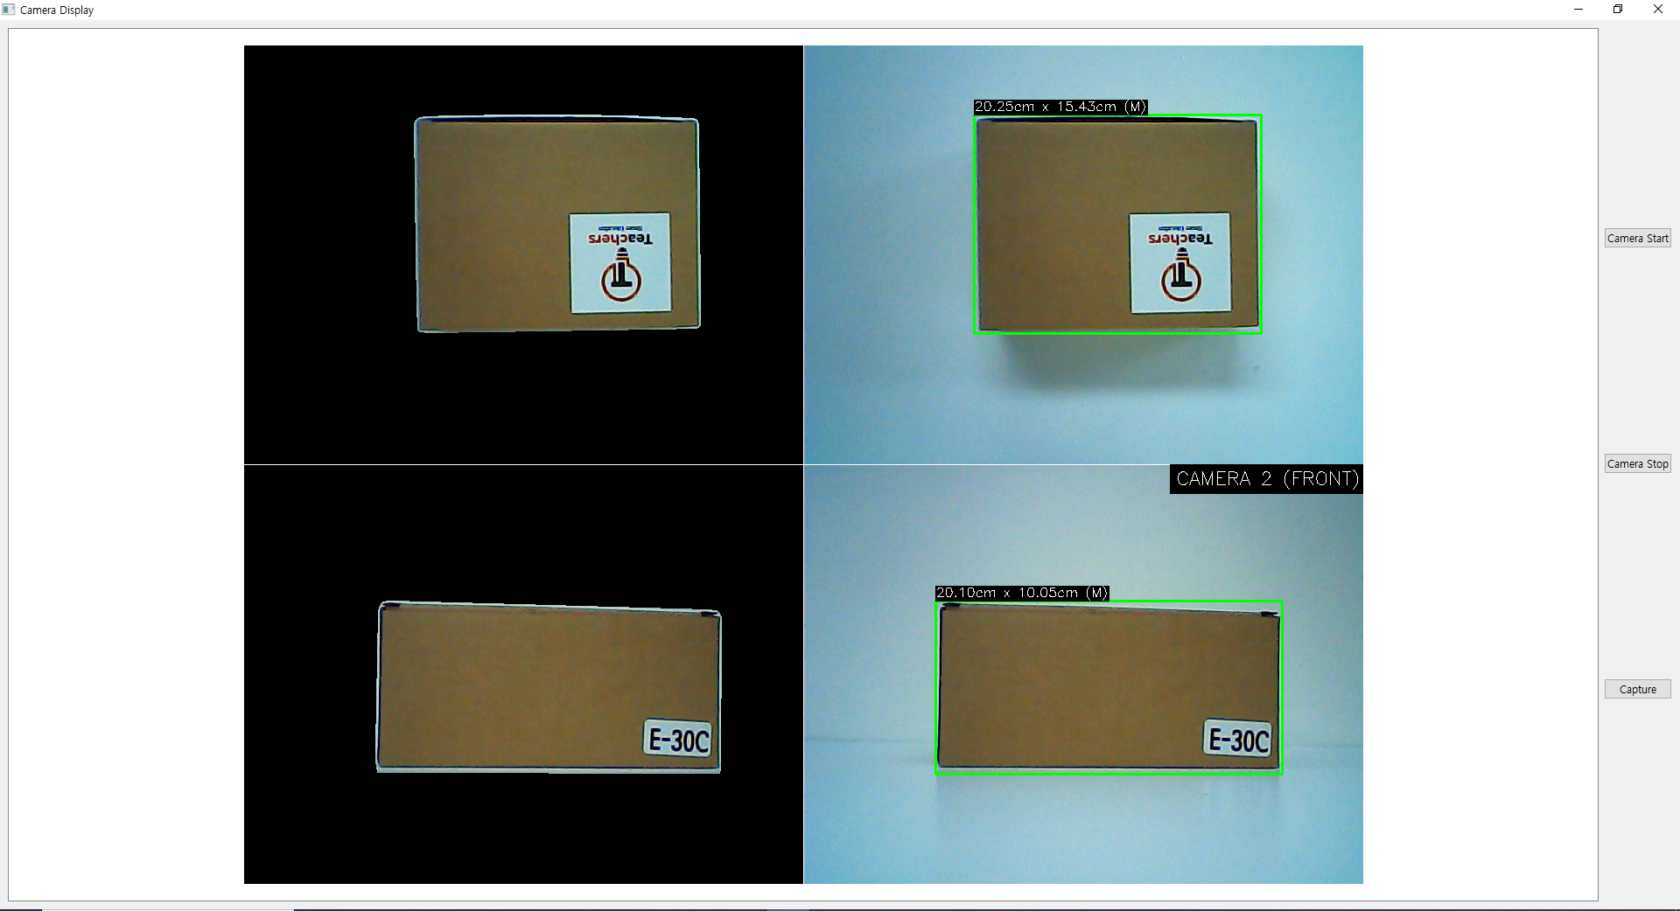
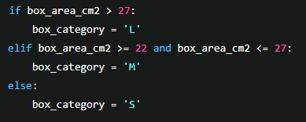
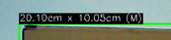
코드
3-2. 객체 크기 측정 및 경계 상자 그리기
코드
객체 크기 측정 및 경계 상자 그리기
결과
-측정된 크기에 따라 박스를 L, M, S 크기로 분류
-측정된 박스의 크기와 분류 결과를 프레임에 텍스트로 표시.

Slide 30
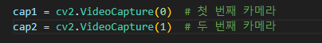
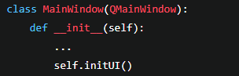
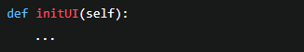
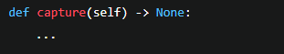
코드
4. 카메라 캡처 초기화
코드
카메라 캡쳐 초기화
-첫 번째와 두 번째 카메라를 각각 초기화하여 영상을 캡처할 수 있게 설정.
- __init__ 메서드는 초기화 메서드로, 윈도우의 제목과 크기를 설정하고 UI를 초기화하는 역할.
QGraphicsView와 QGraphicsScene를 사용하여 프레임을 표시할 뷰를 설정.
카메라 시작, 정지, 캡처 버튼을 추가 하고, 각 버튼에 대한 클릭 이벤트를 연결.
- 현재 화면에 표시되고 있는 프레임을 이미지 파일로 저장.

Slide 31
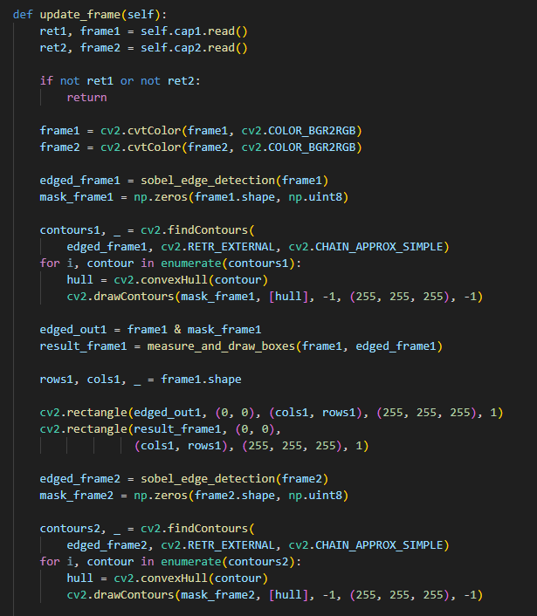
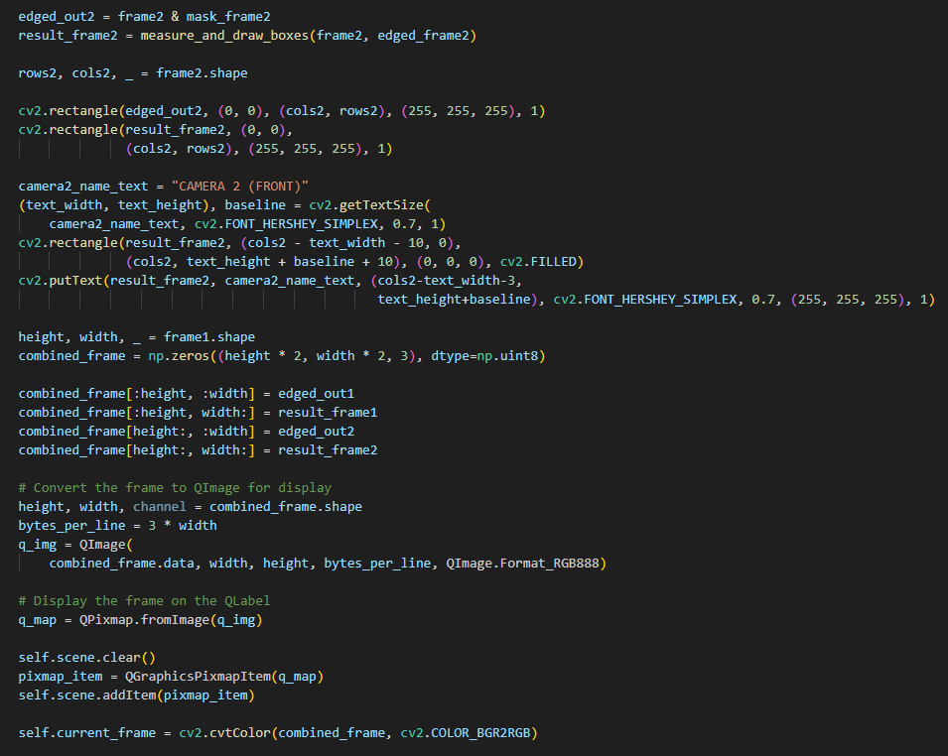
코드
4-1. 카메라 캡처 초기화
코드
카메라 캡쳐 초기화
- 각 카메라로부터 프레임을 읽고, Sobel 엣지 검출을 통해 엣지를 검출.
- 검출된 엣지를 바탕으로 박스를 측정하고, 그 결과를 프레임에 그림.
- 두 개의 프레임(각각의 카메라로부터)을 결합하여 하나의 큰 이미지로 결합
- 이 결합된 이미지를 Qimage로 변환하여 화면에 표시

Slide 32
구현 결과
웹캠을 통해 실시간으로 객체의 경계를 검출하고, 객체의 크기를 센티미터 단위로 계산하여 화면에 표시되는 것을 구현.
Sobel 엣지 검출, 색상 기반 객체 인식, 크기 측정이 모두 통합된 프로그램.
화면에서 객체의 경계선이 정확히 표시되며, 크기도 정확하게 계산되는 과정을 확인 가능.

Slide 33
구현 영상
코드
카메라 캡쳐 초기화
구현 영상

Slide 34
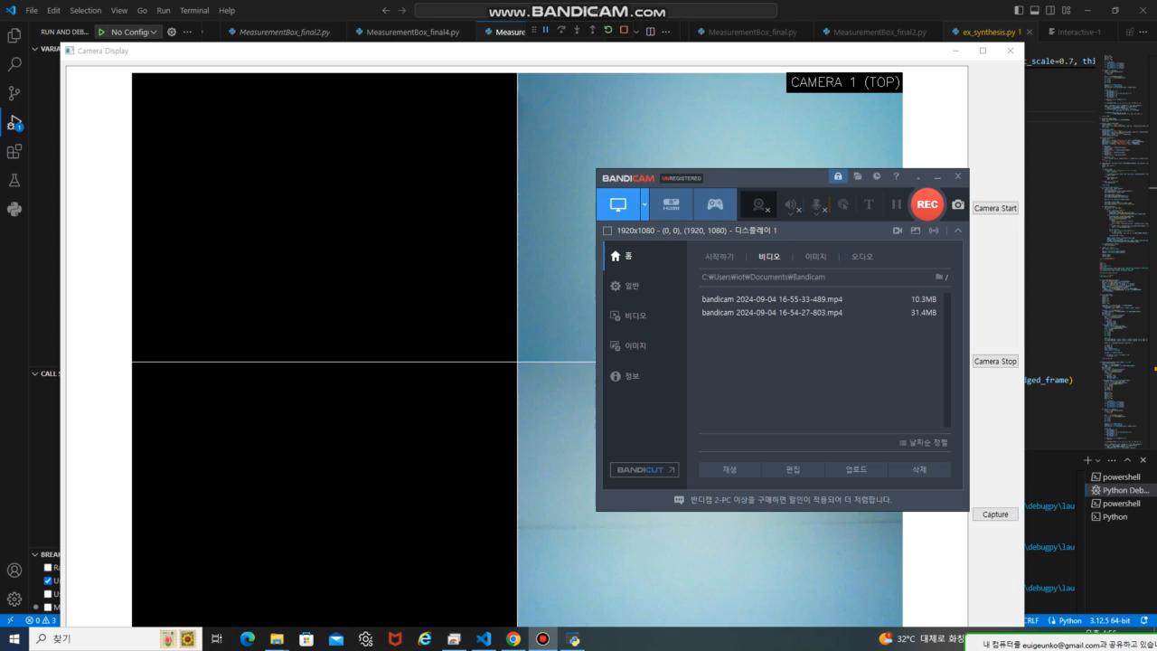
구현 영상
코드
카메라 캡쳐 초기화

Slide 35
마무리
아쉬웠던 점
카메라의 한계
문제점 - 카메라만으로 물체를 분류하는 것엔 무리가 없었지만 더 많은 객체가 들어온다면 정확하게 분류할 수 없어 보임.
보완 – 추가적인 다양한 센서를 추가하여 많은 객체를 더욱 빠르게 측정 하여 분류 가능.
유연성
문제점 – 다양한 형태와 크기를 처리하는 시스템 유연성이 부족해 일정 크기범위밖의 객체가 등장했을때, 즉각적으로 수정하거나 업데이트를 해야하는 번거로움이 있음
.
보완 – 더 유연하고 모듈화된 설계를 통해 새로운 형태나 환경에 빠르게 대응할 수 있도록 시스템을 설계.
주변환경
문제점 – 조명조건, 카메라 각도 등 환경변화에 따라 인식률이 급격하게 달라지는 경우가 있음.
보완 – 외부요인에 영향을 덜 받는 센서 도입 및 환경을 일정하게 유지 가능한 인프라 개선.

Slide 36
마무리
느낀 점
물류 자동화는 다양한 요소들이 복합적으로 연결된 복잡한 시스템임을 느꼈습니다. 각각의 프로세스가 연결되면서 작은 오류 하나가 전체 시스템에 큰 영향을 미칠 수 있다는 것을 경험하게 되었고, 시스템의 안정성 및 유지보수가 매우 중요하다는 것을 깨달았습니다. 또한 실제 현장과 협력하지 않으면 이론적으로 완벽해 보이는 시스템이라도 현장에서 문제가 생길 수 있다는 것을 알게 되었습니다. 현장의 요구사항과 실제 운영 환경을 고려한 개발이 필요하며, 현장 피드백을 반영한 개선이 지속적으로 이루어져야 한다는 것이 중요하다는 것을 느꼈습니다.

Slide 37
Q&A

Slide 38
감사합니다.

